Slide 1
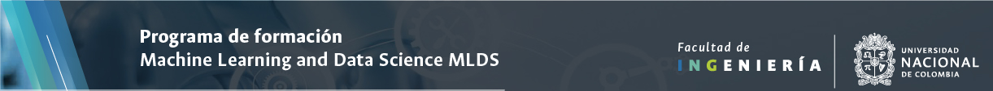
Proyecto MLDS: Machine Learning
Mariana Aldana
Steven Alejandro Martinez
Andres Felipe Nieto
Universidad Nacional de Colombia
Sede Bogotá
2025

Slide 2

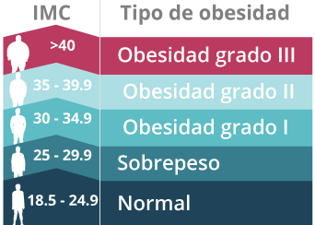





ENTENDIMIENTO DEL NEGOCIO
Más del 35 % de los adultos presentan obesidad.
Cerca del 60 % de la población tiene sobrepeso u obesidad.
La prevalencia supera el 38 %
Beneficiarios
Instituciones de salud
pública y privada
Programas de bienestar y
control nutricional
Notes:
El objetivo principal es desarrollar un modelo de machine learning capaz de predecir el nivel de obesidad de una persona —desde bajo peso hasta obesidad tipo III— a partir de sus hábitos alimenticios y condición física.
Este modelo busca ser una herramienta de apoyo para instituciones de salud pública y privada que trabajan en prevención y promoción de la salud, así como para programas de bienestar y control nutricional enfocados en reducir el riesgo de enfermedades crónicas asociadas al sobrepeso.
El dataset utilizado incluye información de México, Perú y Colombia, regiones donde la obesidad representa un grave problema de salud pública.
Según la OMS, esta condición causa más de 3,7 millones de muertes al año en el mundo.
En México, más del 35 % de los adultos viven con obesidad;
en Colombia, el 60 % de la población presenta exceso de peso;
y en Perú, la prevalencia supera el 38 %.
En cuanto al alcance del proyecto, este incluye el análisis exploratorio del dataset, el entrenamiento y evaluación de diferentes modelos de clasificación, y la identificación de las variables más influyentes en el nivel de obesidad.
No se incluye el uso de datos clínicos ni la validación médica, ya que el propósito es demostrar el potencial del aprendizaje automático como herramienta preventiva y educativa en temas de salud pública.

Slide 3
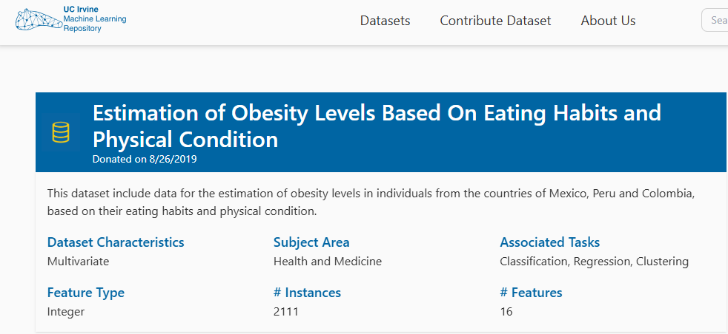
ADQUISICIÓN DE LOS DATOS
Número de registros: |  | 2,111
Número de Variables: |  | 17
variables numéricas |  | 7
variables categóricas |  | 10
Datos duplicados |  | 24
Datos nulos |  | 0
Datos atípicos |  | 745
Datos inconsistentes |  | 0
Datos corruptos |  | 0
Notes:
En esta etapa de adquision de los datos se describe la fuente y las características del conjunto de datos utilizado.
El dataset proviene del repositorio de Machine Learning de la Universidad de California – Irvine (UCI)
Incluye información de personas provenientes de México, Perú y Colombia, y busca estimar el nivel de obesidad a partir de variables relacionadas con la alimentación, la actividad física y los hábitos diarios.
El conjunto de datos contiene 2.111 registros y 17 variables, de las cuales 7 son numéricas y 10 categóricas.
Durante la revisión de calidad se detectaron 24 datos duplicados, que fueron tratados, y no se encontraron valores nulos, inconsistentes ni corruptos, lo que demuestra que el dataset tiene una alta integridad y limpieza.
Además, se identificaron 745 valores atípicos, principalmente en variables como la edad, el peso y el número de comidas diarias, aunque estos valores se consideran plausibles y no errores, ya que reflejan comportamientos reales en la población.

Slide 4
ENTRENAMIENTO Y VALIDACIÓN
🧠 División de datos
70 % entrenamiento y 30 % prueba
Estratificación por clase para mantener proporciones de niveles de obesidad
📊 Total de registros: 2111 → 1477 para entrenamiento y 634 para prueba
⚙️ Preprocesamiento de variables
Categóricas: codificadas con OneHotEncoder
Numéricas: escaladas con StandardScaler
Notes:
En esta etapa se preparó el dataset para el entrenamiento de los modelos.
Primero, se realizó una división de los datos en 70 % para entrenamiento y 30 % para prueba, aplicando una estratificación por clase. Esto permitió mantener la misma proporción de niveles de obesidad en ambos conjuntos, evitando sesgos y garantizando una evaluación más justa del modelo.
Posteriormente, se llevó a cabo el preprocesamiento de las variables.
Las variables categóricas se transformaron mediante OneHotEncoder, convirtiendo cada categoría en valores binarios que los algoritmos pudieran interpretar.
Por otro lado, las variables numéricas se escalaron utilizando StandardScaler, de forma que todas quedaran dentro del mismo rango de magnitudes.
Este proceso fue fundamental para asegurar que los modelos pudieran aprender de manera equilibrada, sin que una variable con valores más grandes dominara el entrenamiento.
Con esta etapa completada, el dataset quedó listo para aplicar los diferentes clasificadores y realizar la validación cruzada.

Slide 5
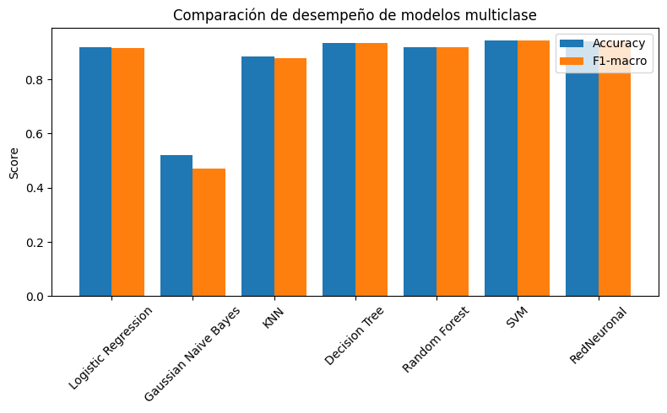

VISUALIZACIONES
SVM
Random Forest
Árbol de Decisión
Notes:
Continuando con el proceso de comparacion del desempeño se realizo la gráfica de las metricas Accuracy y F1-macro de los siete modelos de clasificación evaluados
Como se puede observar, los modelos SVM, Random Forest y Árbol de Decisión obtienen los mejores resultados, con valores cercanos al 95 %, tanto en precisión como en F1-macro. Esto indica que no solo clasifican correctamente la mayoría de los casos, sino que además mantienen un buen equilibrio entre todas las categorías de obesidad.
En el caso de la Regresión Logística y KNN, los resultados son también buenos, aunque inferiores, lo que muestra que estos modelos capturan patrones lineales, pero no tan complejos como los métodos basados en árboles o kernels.
Por otro lado, el modelo Naive Bayes presenta el desempeño más bajo, lo que era esperable, ya que asume independencia entre las variables — algo que no se cumple del todo en este tipo de datos multivariados sobre hábitos y condición física.
Finalmente, la Red Neuronal alcanzó métricas competitivas, pero con un costo computacional mayor, sin superar a SVM o Random Forest.
En conclusión, esta comparación nos permitió identificar que los modelos más robustos y consistentes para predecir el nivel de obesidad fueron SVM y Random Forest, ambos con excelente capacidad de generalización y bajo riesgo de sobreajuste.

Slide 6
CONCLUSIONES
La calidad del dataset permitió un aprendizaje confiable, con 2.111 registros limpios y balanceados entre clases, los modelos pudieron entrenarse sin sesgos ni imputaciones, garantizando estabilidad y consistencia en las métricas.
Random Forest y SVM alcanzaron valores de F1-macro superiores a 0.9, mostrando gran capacidad para identificar relaciones complejas entre hábitos alimenticios, actividad física y nivel de obesidad.
Las curvas de validación evidenciaron que aumentar parámetros como la profundidad de los árboles o el valor de C mejora el rendimiento hasta cierto punto, antes de estabilizarse. Esto confirmó un buen equilibrio entre sesgo y varianza.
Factores como el número de comidas diarias (NCP), la frecuencia de actividad física (FAF) y la ingesta de alimentos calóricos (FAVC) tuvieron un peso alto en la predicción, mostrando una clara relación entre el sedentarismo y la obesidad. El análisis confirma que la obesidad no depende de una sola variable, sino de la combinación de múltiples hábitos.

